Slide 1


PHÒNG GD & ĐT ……..
TRƯỜNG TIỂU HỌC ………..
CHÀO MỪNG QUÝ THẦY, CÔ VỀ DỰ GIỜ THĂM LỚP
MÔN TIN HỌC
LỚP : 4
Giáo viên: Nguyễn Thị Mai Thủy

Slide 2
Thứ …. ngày …. tháng … năm 20…
Tin học:
CHỦ ĐỀ E: Ứng dụng tin học
Lựa chọn 2. BÀI 2: Luyện gõ phím Shift
SGK/54

Slide 3

1
Cách dùng phím Shift
NỘI DUNG BÀI HỌC
2
Luyện gõ phím Shift với phần mềm

Slide 4

KHỞI
ĐỘNG
KHỞI
ĐỘNG

Slide 5


Trò chơi : Truyền điện
Câu hỏi: Các em quan sát bàn phím và tìm ra những phím có hai kí tự?
Cách chơi:
- Chủ tịch hội đồng tự quản chỉ định một người bất kì chơi đầu tiên.
- Người chơi đầu tiên nêu ra một phím, ví dụ phím ! và chỉ người chơi khác để “truyền điện” và yêu cầu trả lời.
- Nếu người chơi đó trả lời đúng, em đó lại có quyền mời bạn khác trả lời, nếu sai chủ tịch hội đồng tự quản sẽ chỉ định người chơi khác

Slide 6






Slide 7
NỘI DUNG BÀI HỌC
1
Cách dùng phím Shift

Slide 8

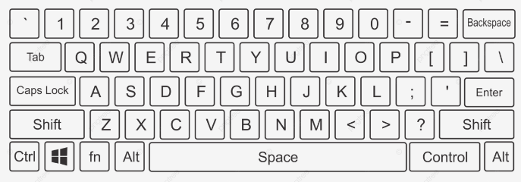
Hoạt động 1: Em hãy quan sát trên bàn phím và xác định vị trí của phím Shift

Slide 9

Phím SHIFT

Slide 10


Để gõ được kí tự nằm phía trên của phím có hai kí tự, em sử dụng phím Shift như thế nào?

Slide 11


Để gõ được kí tự nằm phía trên của phím có hai kí tự, em nhấn giữ phím Shift và gõ phím bằng kí tự đó.
Nếu phải dùng bàn tay trái để gõ phím thì em nhấn, giữ phím Shift bằng ngón út tay phải.
Nếu phải dùng bàn tay phải để gõ phím thì em nhấn, giữ phím Shift bằng ngón út tay trái

Slide 12


Thảo luận nhóm đôi
(2 phút)
Em hãy nêu cách gõ kí tự ! nằm ở trên phím 1?

Slide 13
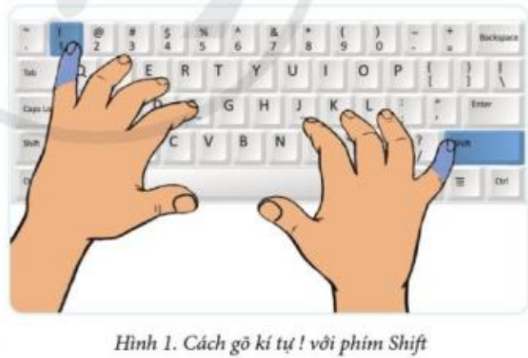
Gõ kí tự ! nằm ở trên phím 1

Slide 14

Nhấn giữ phím Shift và gõ phím có hai kí tự để gõ kí tự nằm ở phía trên phím.
Ngoài ra, phím Shift còn dùng để gõ chữ hoa, bằng cách nhấn, giữ phím Shift và gõ phím có chữ đó.

Slide 15
NỘI DUNG BÀI HỌC
Luyện gõ phím Shift với phần mềm
2

Slide 16
Em hãy nêu các bài luyện gõ với phím Shift trong phần mềm RapidTyping?

Slide 17
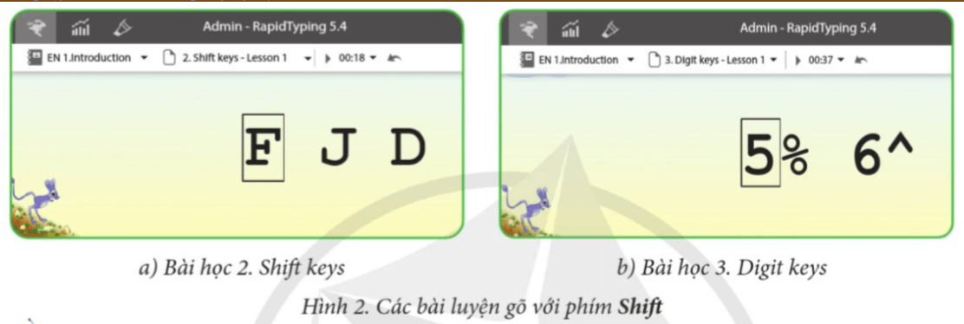

Slide 18
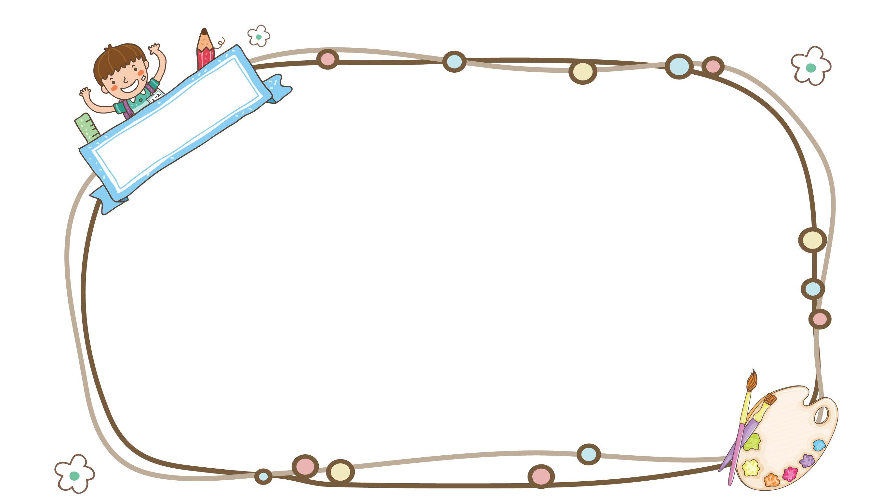
Hoạt động 2
Em hãy chọn các khóa học và bài học tương ứng (Hình 2):
a) Khóa học EN 2.Beginner, Bài 2.Shift keys - Lession 1 để luyện gõ các chữ F, J, D, K (hình 2a).
b) Khóa học EN 2.Beginner, Bài 3.Digit keys - Lession 1 để luyện gõ các số 5, 6, 7, 8 và các kí tự %, ^, &, * (Hình 2b).

Slide 19


Luyện tập

Slide 20




Yêu cầu:
Em hãy chọn một số bài trong các bài học 2. Shift keys, 3. Digit keys để luyện gõ các chữ hoa, em hãy mở thống kê kết quả trên phần mềm. Đối chiếu giữa các lần luyện gõ, em có thấy kết quả của mình tăng lên không?

Slide 21

VẬN DỤNG

Slide 22

TRÒ CHƠI TIẾP SỨC ĐỒNG ĐỘI

Slide 23
Cách chơi:
Các nhóm chọn ra 5 bạn gõ tốt nhất, mỗi bạn sẽ lần lượt gõ 2 câu của bài thơ. Mỗi nhóm sẽ cử ra 1 bạn làm giám sát. Sau 5 phút nhóm nào hoàn thành xong bài thơ “ Mỗi người một việc” đúng và nhanh nhất là đội chiến thắng.

Slide 24
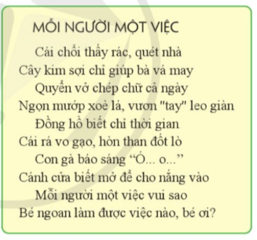


Slide 25




Để gõ kí tự nằm ở phí trên của phím có hai kí tự, em nhấn, giữ phím Shift và gõ phím có kí tự đó.
Để gõ chữ hoa, em nhấn, giữ phím Shift và gõ phím có chữ đó.

Slide 26

Tiết học đến đây là hết!
Chúc quý thầy cô mạnh khỏe, các em chăm ngoan - học giỏi

